Slide 1

Geo-fencing platform
Context aware
Federica La Piana:0000939542
Stefano Balla: 0000953765
Gianluca Spiller:0000931682

Slide 2
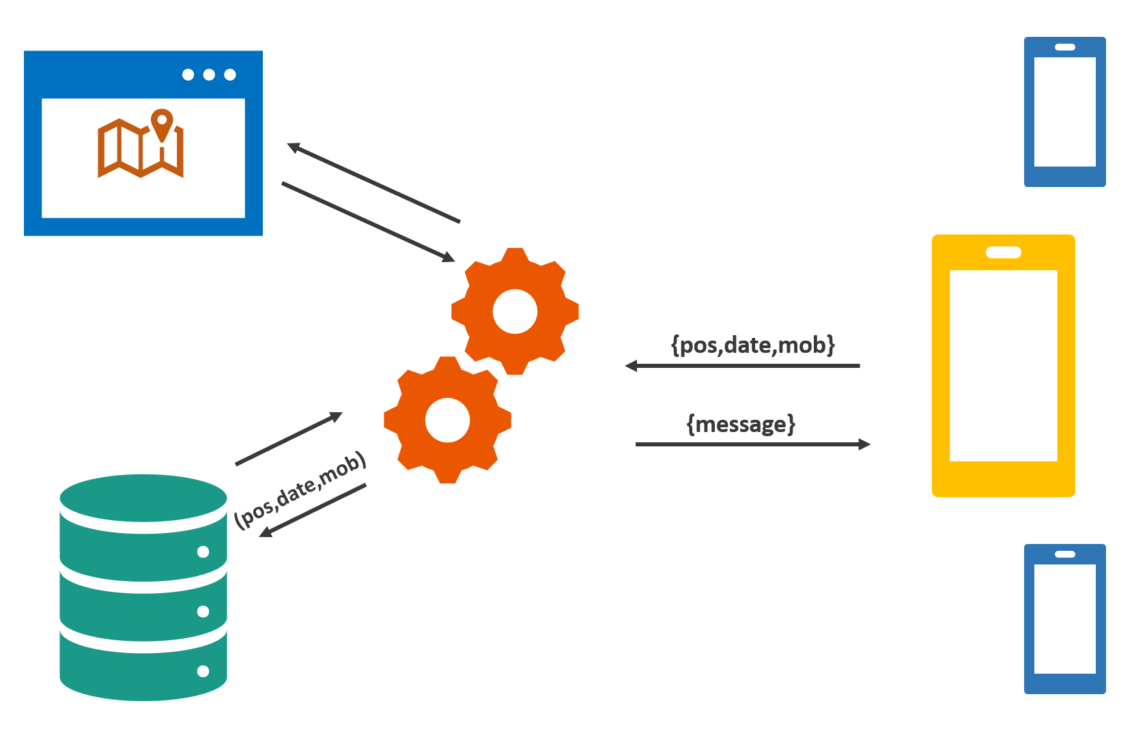
Architettura
Client Mobile
Server
Database Postgres POSTGIS
Frontend (OL e QGIS )

Slide 3
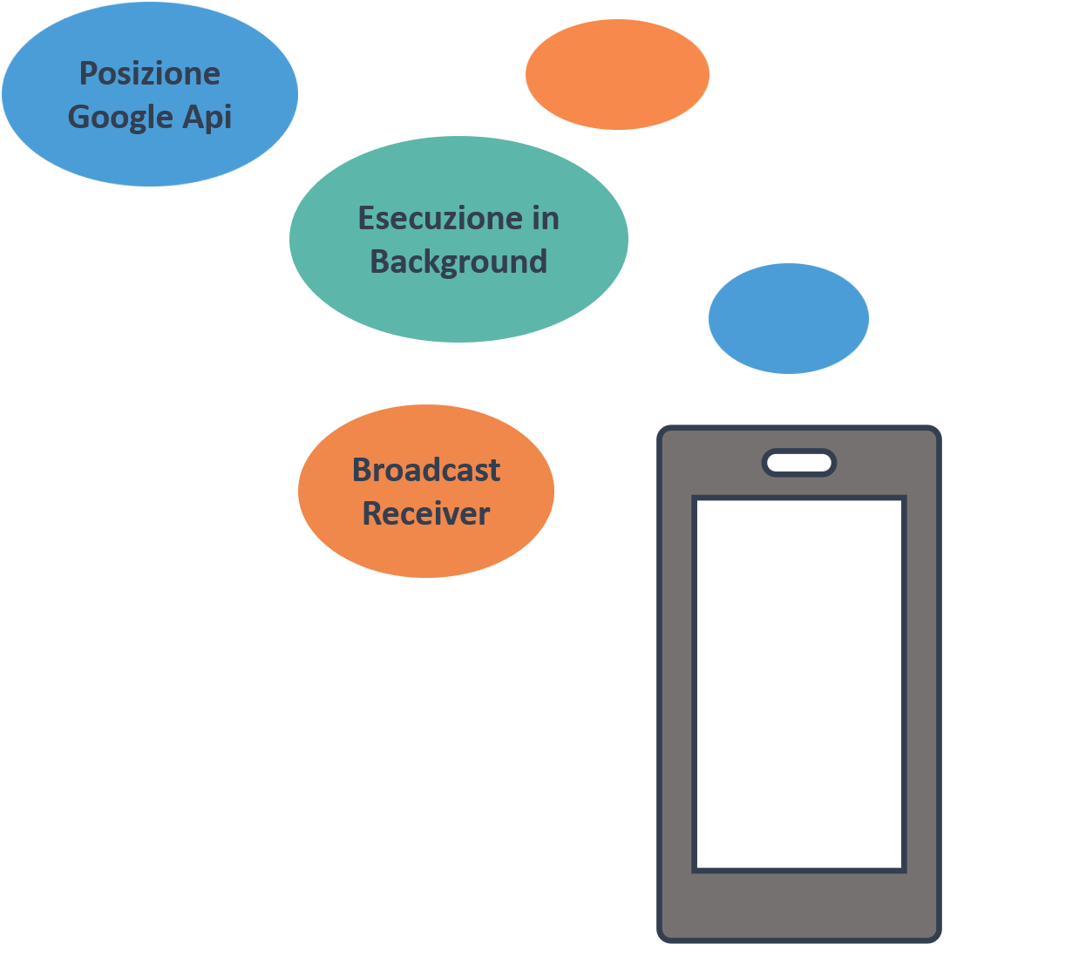
Client Mobile: Localizzazione
Utilizzo di un service in background per richiedere, a intervalli di tempo regolari, l’ultima posizione nota del dispositivo
Aggiornamento dell’interfaccia utente tramite Broadcast Receiver.

Slide 4
Client Mobile: Risparmio energetico
Idea
Realizzazione
Risultati
Calcolo della velocità media di ogni mobilità.
Scelta di un segmento spaziale rilevante.
Calcolo tempo di aggiornamento.
Dati da Google Maps.
Calcolo delle medie.
Valutazione dei risultati tramite 𝝈.
Metodo euristico per bicicletta.
Piedi: 75s
Bicicletta: 27 s
Automobile: 47s

Slide 5
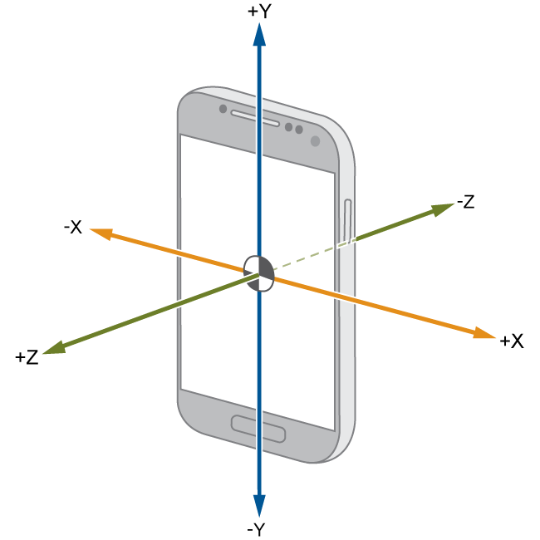
Client Mobile: Mobilità
Utilizzo di un service in background per gli aggiornamenti della mobilità
Ottimizzazione dal punto di vista energetico.
Comunicazione al Main tramite un broadcast receiver dell’attività riconosciuta inclusa la confidenza

Slide 6
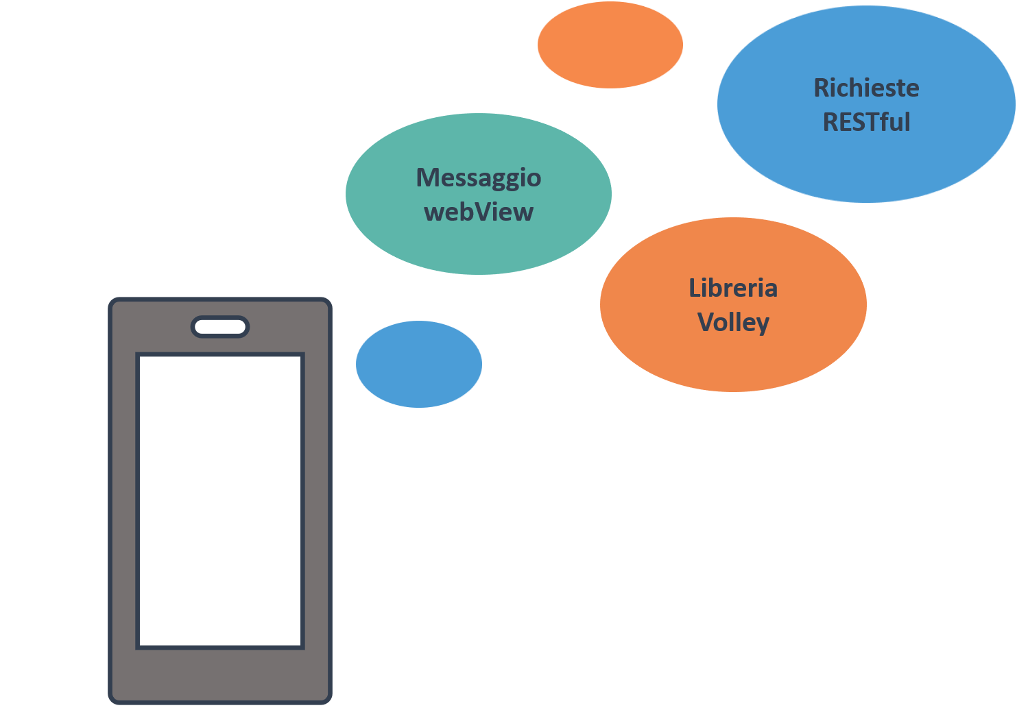
Client Mobile: Trasferimento dati
Modellazione dei dati di posizione in formato geoJSON
Invio delle richieste HTTP a un endpoint RESTful tramite Volley
Comunicazione al server dei dati di posizione e di mobilità, incluso ora e id del dispositivo
Visualizzazione della risposta del Server in una TextView

Slide 7
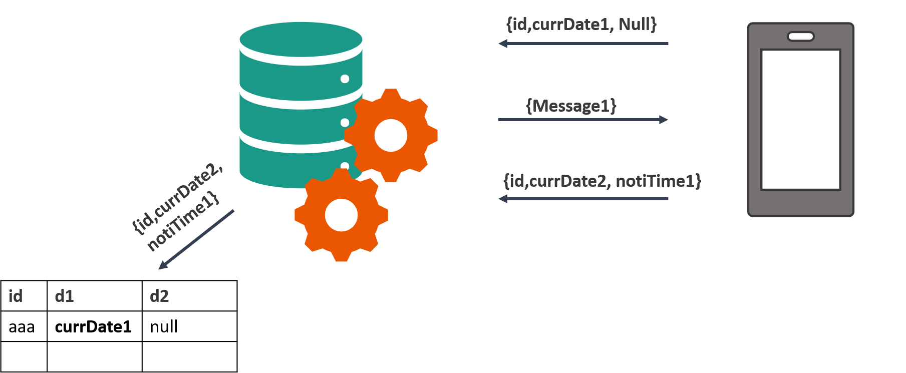
Client Mobile: Tempo di notifica
SELECT somma/tot as media
tot: # elementi validi
somma: somma della differenza fra tempo di arrivo notifica e tempo di invio

Slide 8
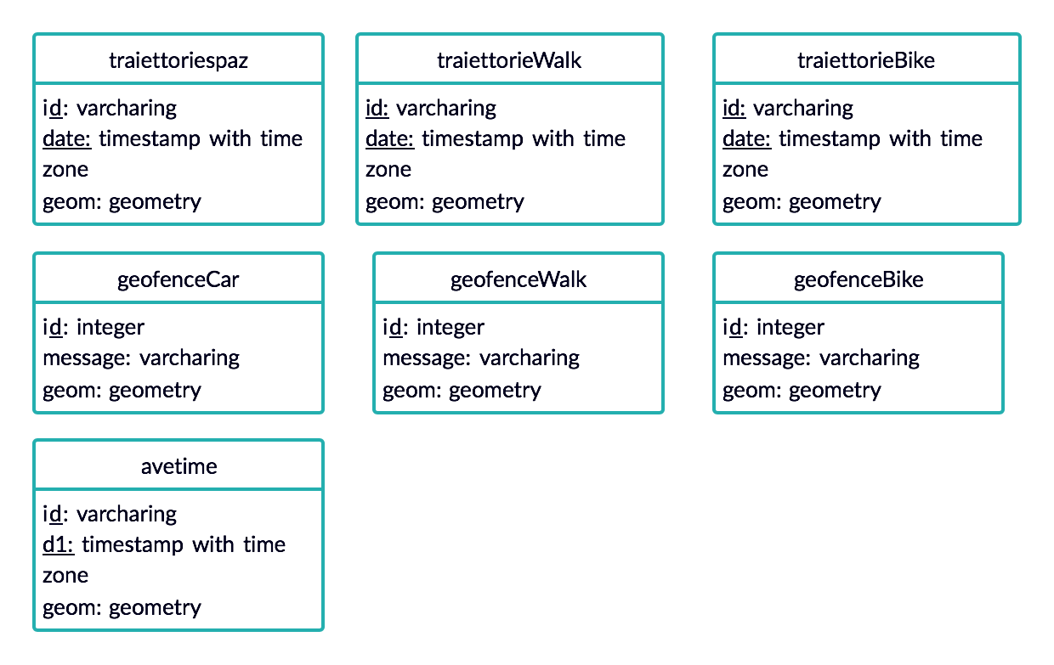
Database
Memorizzazione dei dati relativi ai geofences e alle posizioni inviate dalle app mobile.
Utilizzo di PostGis per il calcolo delle inferenze fra geofences e posizioni degli utenti.

Slide 9
Database: Query
Query che applica il classificatore Kmean sui punti di arrivo degli utenti
Query che seleziona i punti di posizione e li trasforma in linee
SELECT ST_ClusterKMeans(geom, 3) OVER() AS cid, tt.id, ST_AsText(geom)
FROM traiettoriespaz tt INNER JOIN
(SELECT id, MAX(date) AS MaxDateTime
FROM traiettoriespaz
GROUP BY id) groupedtt ON tt.id = groupedtt.id AND tt.date = groupedtt.MaxDateTime
SELECT DISTINCT ON (id) id, ST_AsText(ST_MakeLine(geom))
FROM traiettoriespaz
GROUP BY id

Slide 10

Frontend: OpenLayer
Reperimento delle risorse presenti nel database tramite richieste Ajax
Trasformazione dei dati geometrici in opportune geometrie
Inserimento dei dati in una sorgente (Source).
Aggiornamento e inserimento del layer sulla mappa

Slide 11
Frontend: OpenLayer
for (var i = 0; i < coord.length; i += 1) {
//console.log(coord[i]);
feature.push(format.readFeature(coord[i]));
feature[i].getGeometry().transform("EPSG:4326", "EPSG:3857");
vectorSource.addFeature(feature[i]);
}
vectorLayer = new ol.layer.Vector({
source: vectorSource,
style: customStyleFunction
});
map.addLayer(vectorLayer);

Slide 12

Frontend: QGIS
Connessione con il database pgAdmin
Esecuzione delle query tramite Db Manager
Trasformazione dei risultati in layer e caricamento sulla mappa
Utilizzo dei classificatori sui dati di posizione

